Slide 1
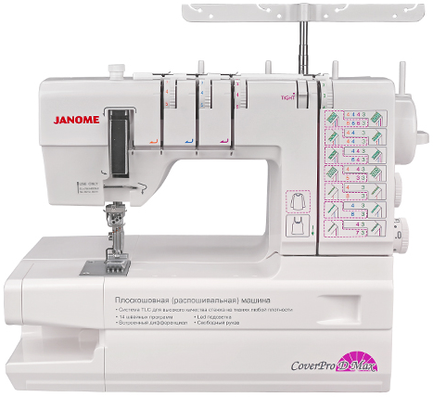
Janome
CoverPro D Max
Новая распошивальная
машина

Slide 2
Общая информация
 | NEW CoverPro D Max
Размеры машины | Ш414 x В335 x Г243 мм
Вес машины | 8.1 кг
Рабочая поверхность | Ш143 x В100 мм
Макс. скорость шитья | 1,000 ст./мин.
Количество игл | 1, 2 или 3
Типы швов | Цепной стежок 2-игольный распошивальный шов, 3 мм и 6мм 3-игольный распошивальный шов, 6 мм
Длина стежка | 1 – 4 мм
Дифференциал подачи ткани | 0.5 ‐ 2.25
2

Slide 3
Отличительные особенности
Контроль натяжения (TLC) для предотвращения стягивания тонких трикотажных тканей
Улучшенные нитенаправители
14 швейных операций
Новый дизайн
Свободный рукав
LED подсветка
3

Slide 4
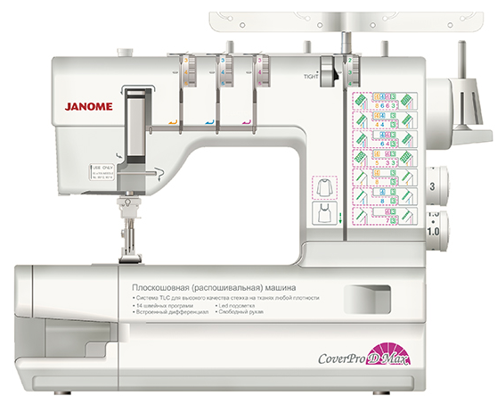
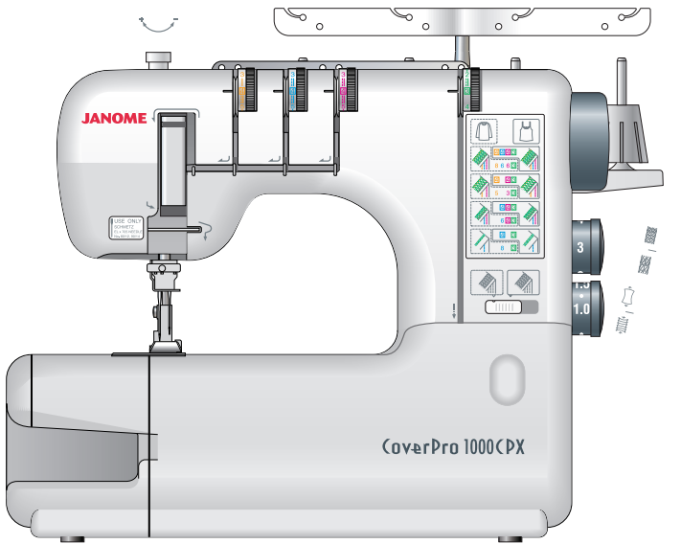
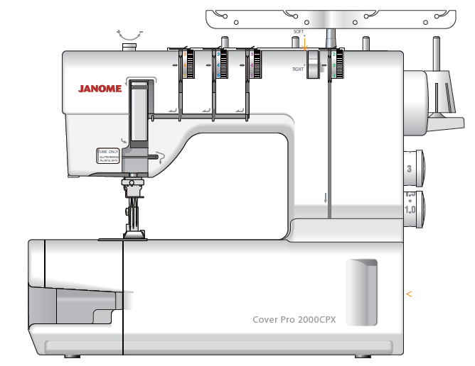
Новый дизайн
Новый CoverPro D Max обладает самым большим в мире рабочим пространством среди распошивальных машин.
1000CPX
CoverPro D Max
4

Slide 5
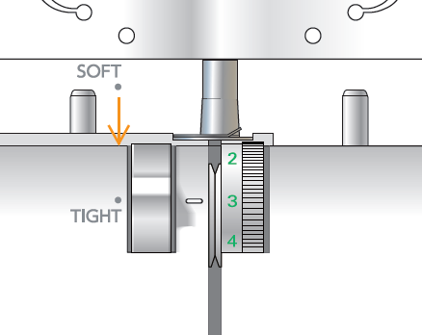
Контроль натяжения
Легко шить тонкий трикотаж благодаря контролю натяжения нити петлителя (TLC) .
С помощью специального регулятора натяжение может быть ослаблено для создания мягких швов.
5

Slide 6
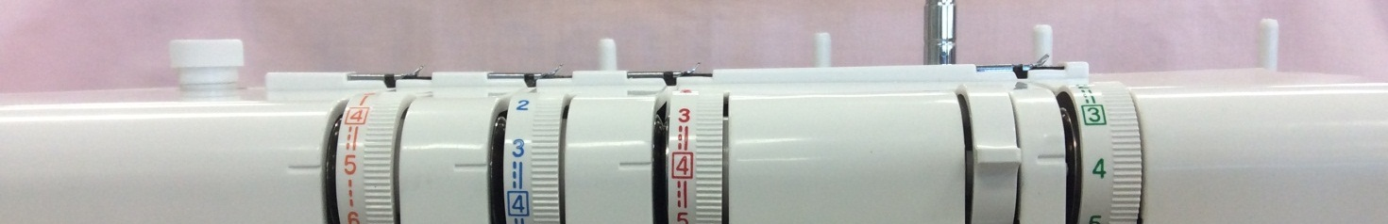
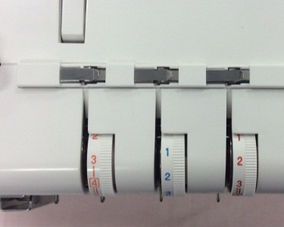
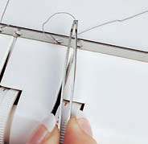
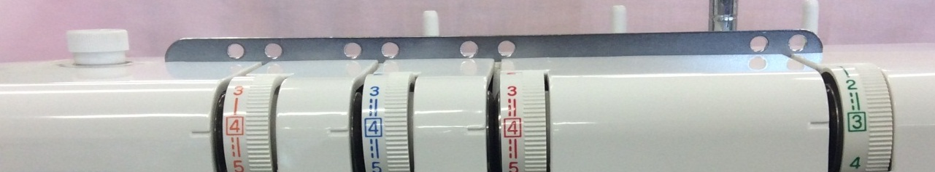
Улучшенные нитенаправители
С новыми нитенаправителями заправка машины стала быстрей и легче!
Не нужно использовать пинцет
CoverPro D Max
1000CPX
6

Slide 7

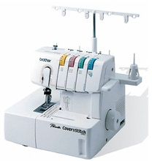
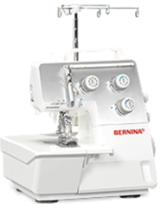
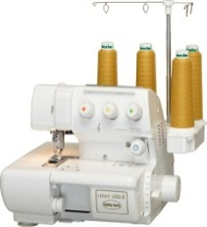
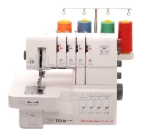
Пространство для работы
Сравнительная таблица размеров рабочего пространства у распошивальных машин разных брендов.
Бренд | Janome | Brother | Bernina | BabyLock | MerryLock
Модель | CoverPro D Max | 2340CV | L220 | BLCS-2 | Cover Pro Auto III / 095
Размер рабочей поверхности | Ш143 x В100 | Ш32 x В50 | Ш45 x В60 | Ш32 x В45 | Ш100 х В (н.д.)
7

Slide 8
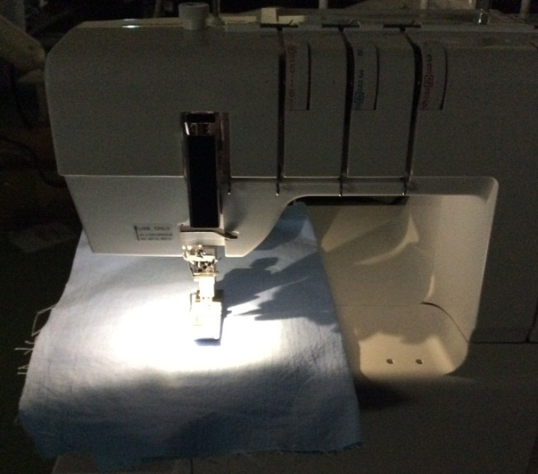
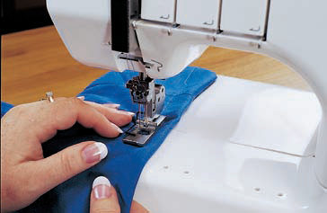
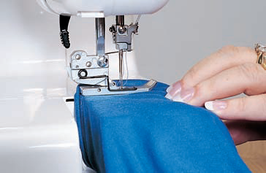
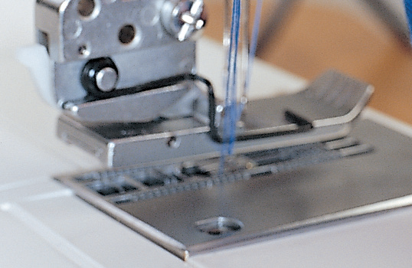
Другие удобные функции
Большая рабочая поверхность (Ш143 x В100 мм)
Яркая светодиодная подсветка
Стандартная рабочая поверхность или свободный рукав
Привычный и простой в использовании вертикальный ход иглы
8

Slide 9
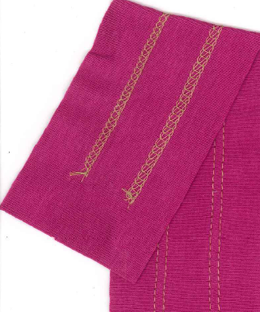
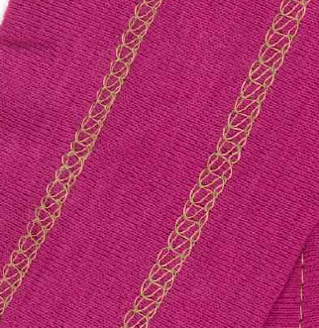
Образцы
1000CPX | Cover Pro D Max
 | 1000CPX | NEW CoverPro D Max
Длинна стежка | 3 | 3
Дифференциал | 1.0 | 1.0
Натяжение игольных нитей | 4 | 4
Натяжение в петлителе | 3 | -
9

Slide 10
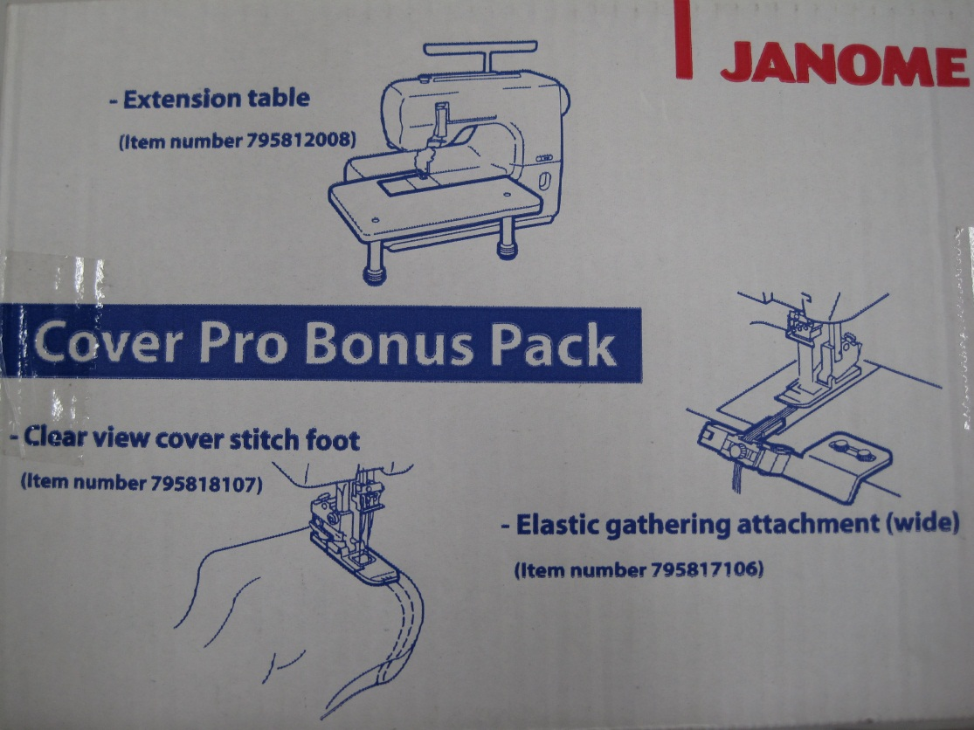
Опциональные аксессуары
Аксессуары для нового CoverPro D Max совместимы с аксессуарами для 1000CPX, включая расширительный столик.
Комплект для Cover Pro
(арт.796-401-003)
- Расширительный столик
- Прозрачная распошивальная лапка
- Приспособление для пришивания резинки
10

